Slide 1
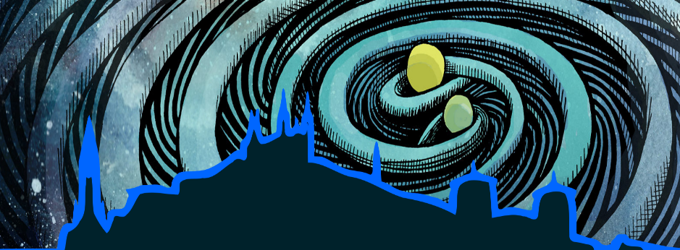
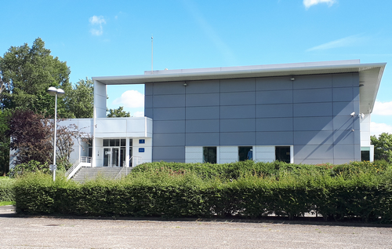
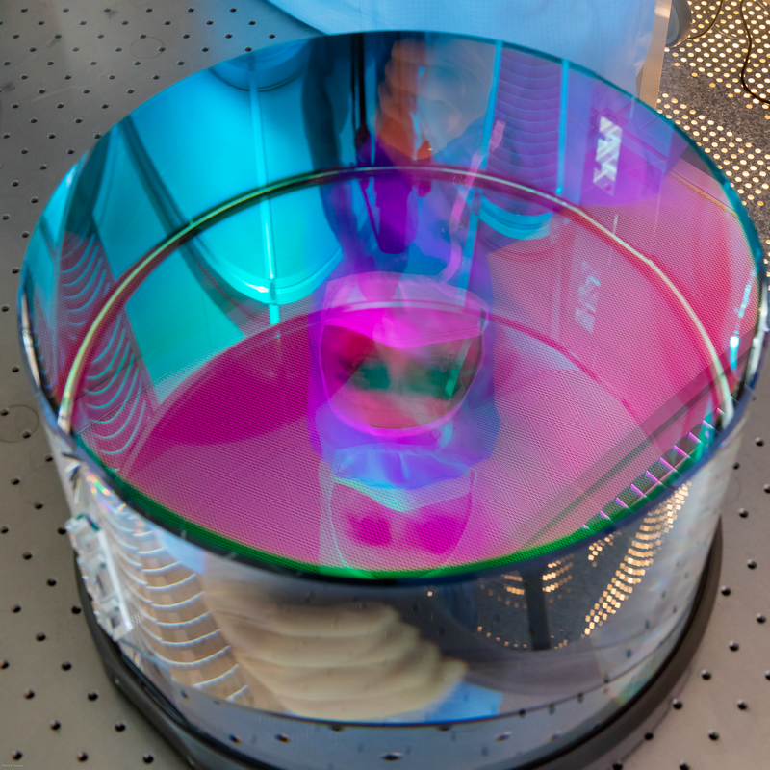
Historique LMA et les Ondes Gravitationnelles
L. PINARD
Directeur LMA

Slide 2
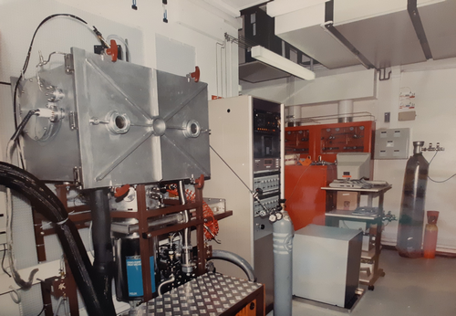
Histoire du LMA
A l’origine (~70) , service de l’IPNL dirigé par J.M. Mackowski (SMA)
Application de couches minces amorphes (semi-conducteurs, or..) pour détecteurs
pour physique nucléaire (J. Tousset, JP Thomas, M. Fallavier)
Virage vers l’optique au début des années 80 sous l’impulsion de SAGEM, la DGA
Construction d’une salle blanche (2ème étage Dirac) – Financement « Marine »
1 machine de dépôt RF magnétron LEYBOLD
1 machine IBS « faites maison » : 1ère machine de ce type en Europe

Slide 3
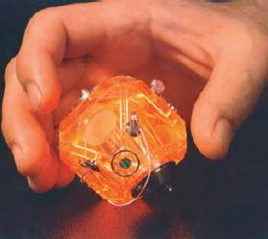
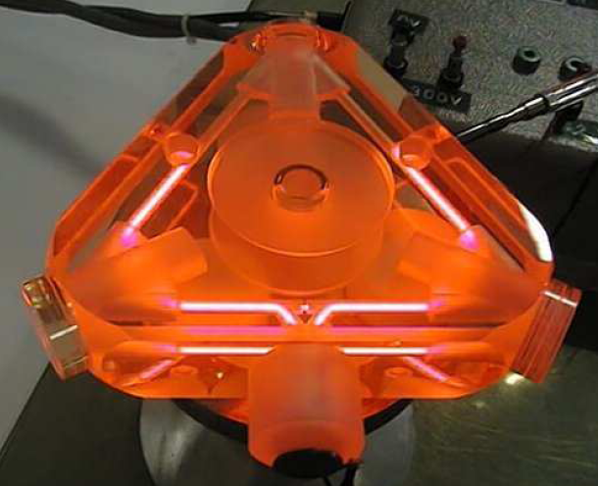
Histoire du LMA
Applications visible ou proche IR (633 nm, 1064 nm)
R&D pour améliorer la tenue aux UV des dépôts « Faibles pertes » optiques
Miroirs de Ø 25 mm
Miroirs Gyrolaser (SAGEM) – 1er gyro dans Ariane fait au LMA
« Guerre des étoiles » (US) : défense anti missile (~1985)

Slide 4
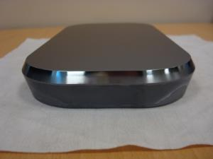
Histoire du LMA
Applications IR 8-12 µm
Développement DLC (Diamond Like Carbon) pour traitement
Hublot Ge des sous-marins SNLE français
Optique secteur frontale du Rafale
Résistance à la pluvio-érosion et à la corrosion saline

Slide 5
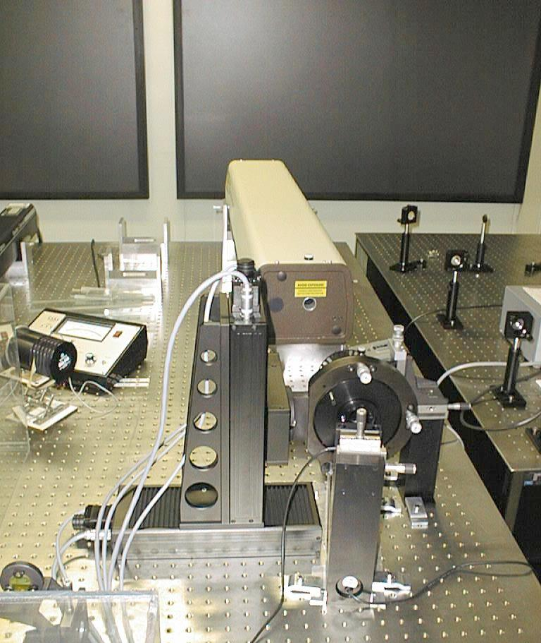
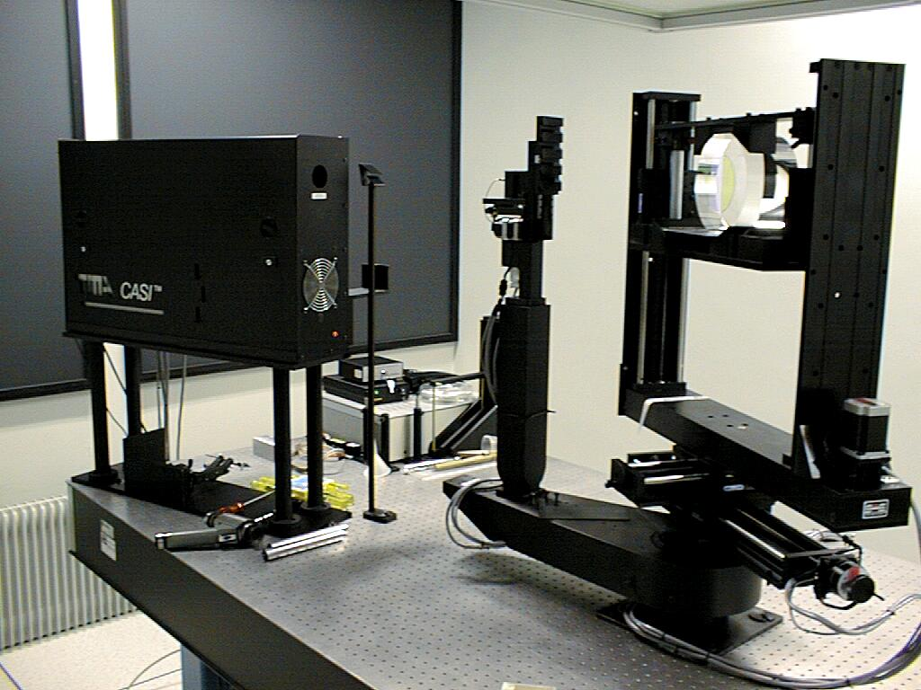
Histoire du LMA
Développement métrologie optiques et construction de 2 salles propres dans le bâtiment DIRAC
Banc d’absorption (ESPCI), Diffusomètre

Slide 6
Histoire du LMA
Couches minces « faibles pertes optiques » développées pour les gyro :
Alain Brillet (« Chef » du projet Virgo) vient nous voir en 1992 et croit en nous.
Pari osé pour une équipe de 5 personnes : faire la même chose à 1064 nm au lieu
de 633 nm sur des composants de Ø35 cm pesant 20 kg au lieu de Ø25 mm
pesant 50 g !!!!
Depuis ce temps là : groupe de la collaboration Virgo
R&D commence : performances au RDV (absorption< 2 ppm, Diffusion< 5 ppm)
sur petits miroirs – Validation du process
Etape d’après :
Construire une nouvelle machine de grande dimension et par voie
de conséquence une nouveau bâtiment et une salle blanche : 1998-2000

Slide 7
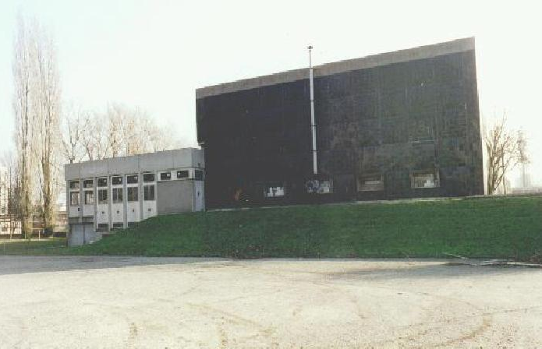
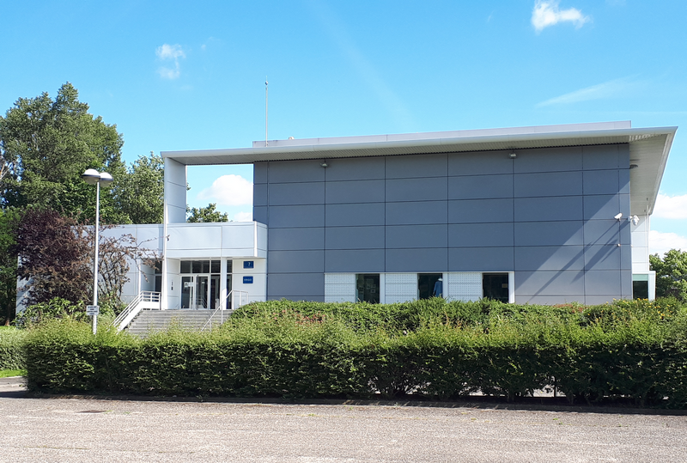
Histoire du LMA
Nouvelle Infrastructure grâce au TGIR Virgo
(12-13 M€ investi : bâtiment, bâti de dépôt,
outils métrologie)
Réhabilitation ancien Synchrocyclotron
IPNL – Réhabilitation 1998-2000.
Bâtiment (2400 m²) sur 3 niveaux et terrain appartenant au CNRS
500m² de salles blanches dont 200 m²
en classe 1 (ISO 3)
1998
2018

Slide 8
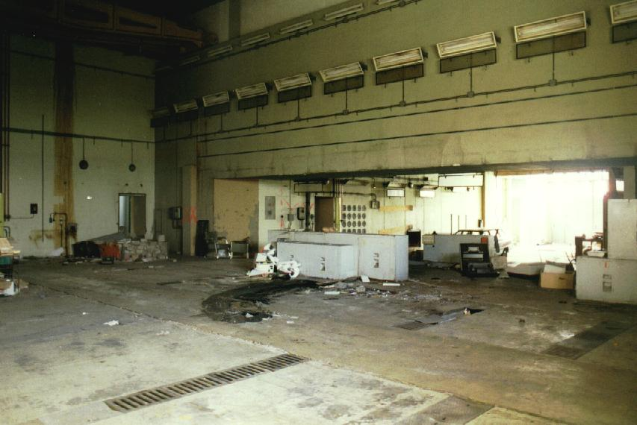
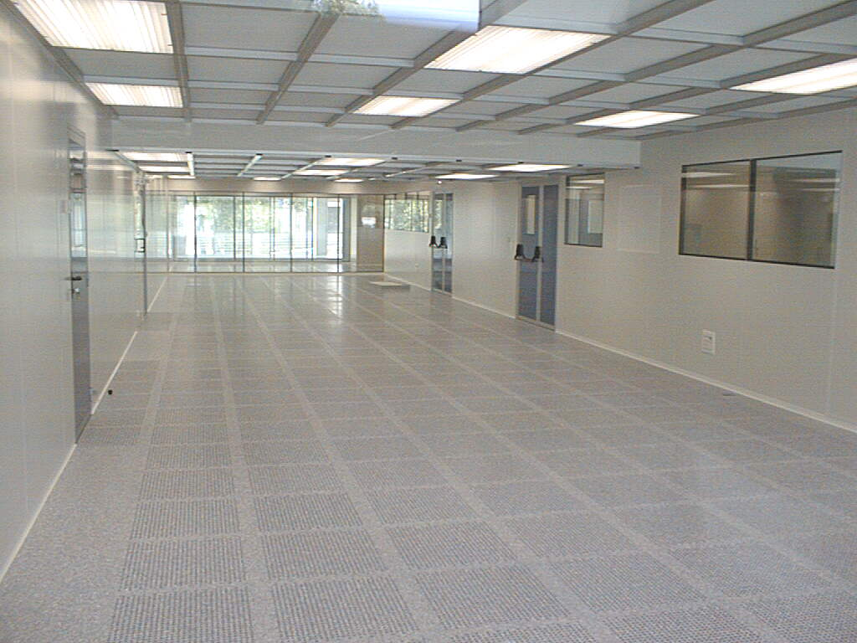
Histoire du LMA
La salle Blanche
AVANT
APRES

Slide 9
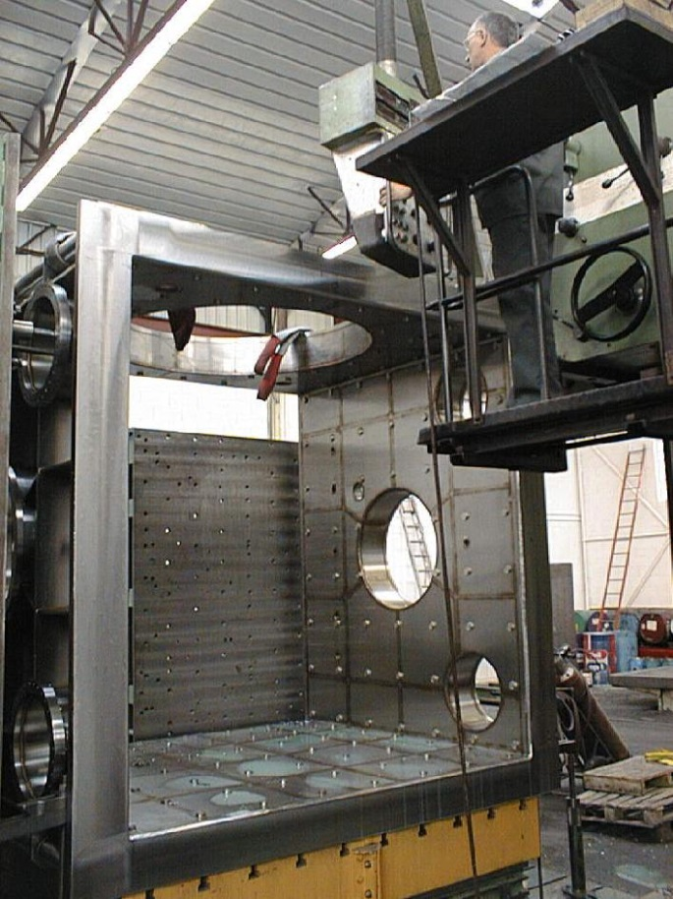
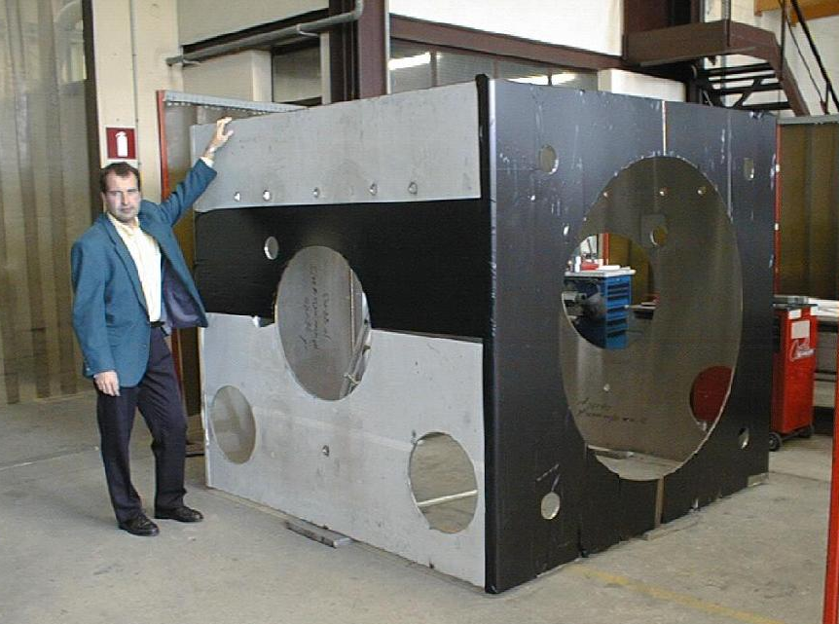
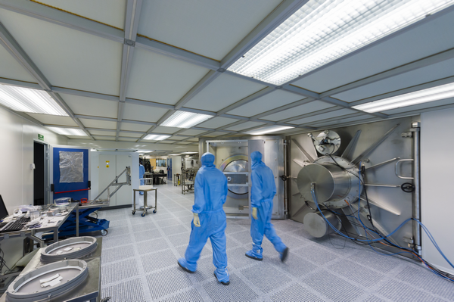
Histoire du LMA
« LE GRAND COATER »
Installation en 2000

Slide 10
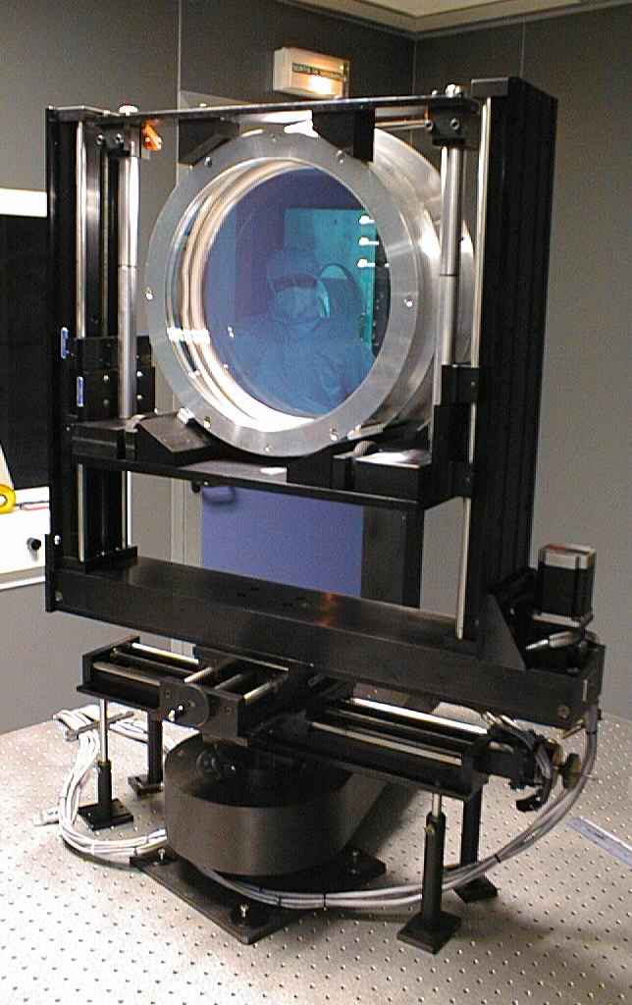
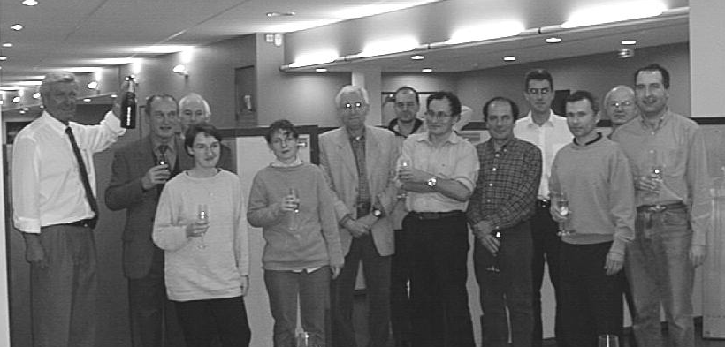
Histoire du LMA
F. Dupont (DAT IN2P3), D. Enard (Dir Tech Virgo),
1er EM Virgo : Déc. 2001

Slide 11
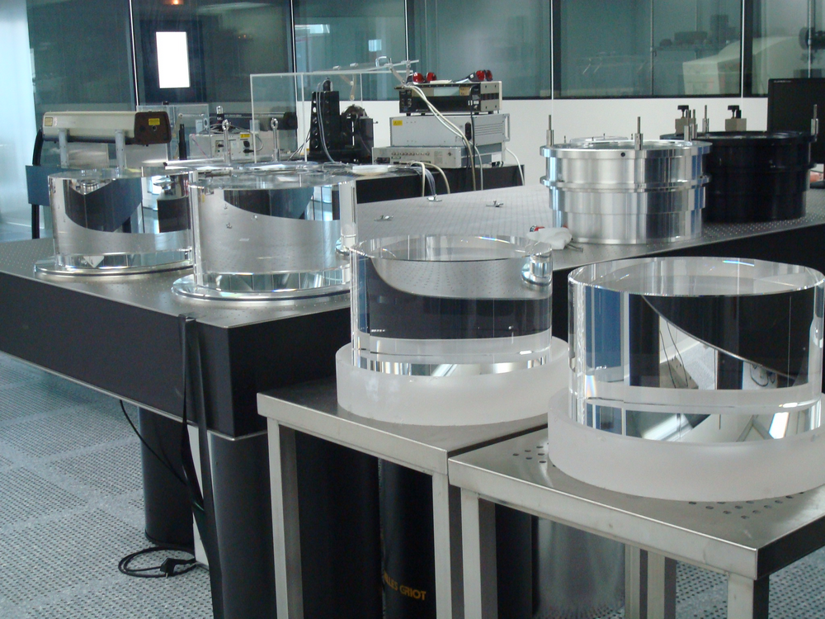
Histoire du LMA
Après la 1ère génération de miroirs Virgo : grosse activité de R&D pour améliorer les matériaux
Premiers contacts avec LIGO (Caltech) en 2005, R&D financées grâce à ces contrats: 1ères mesures de bruit thermique.
Nouveau matériau : Ti doped Ta2O5 Formula 5** ©LMA
Contrat avec Advanced LIGO pour produire leurs 20 Test Tass de 2ème génération (2009-2015)

Slide 12
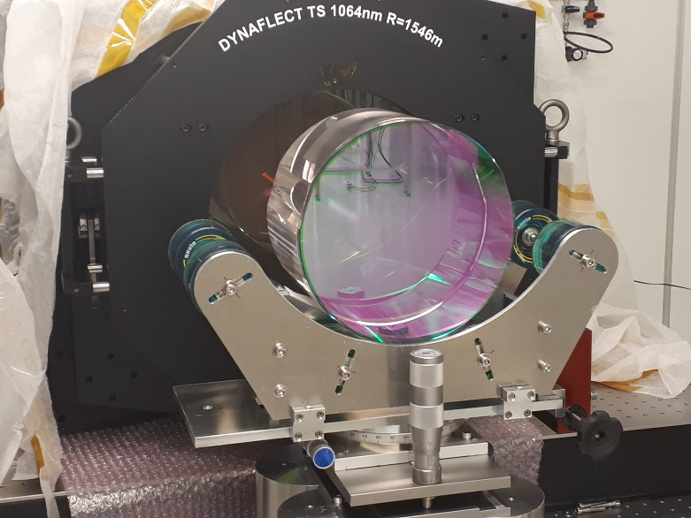
Histoire du LMA
Création du LMA en 2004 comme unité propre CNRS
Volonté conjointe de J.M. Mackowski et M. Spiro (Directeur IN2P3)
D’abord UPS, puis USR en 2008, puis ZRR
Mais….en 2019 : Rapprochement LMA-IPNL – Plateforme Nationale de Recherche IN2P3
MAIS : Les Conditions sont différentes
LMA : labo incontournable dans le domaines des détecteurs d’OG
(Virgo, LIGO (US), KAGRA (Japon))
Pas seulement une plateforme de «services»: Plateforme de Recherche activité FORTE R&D (matériaux, procédés)

Slide 13
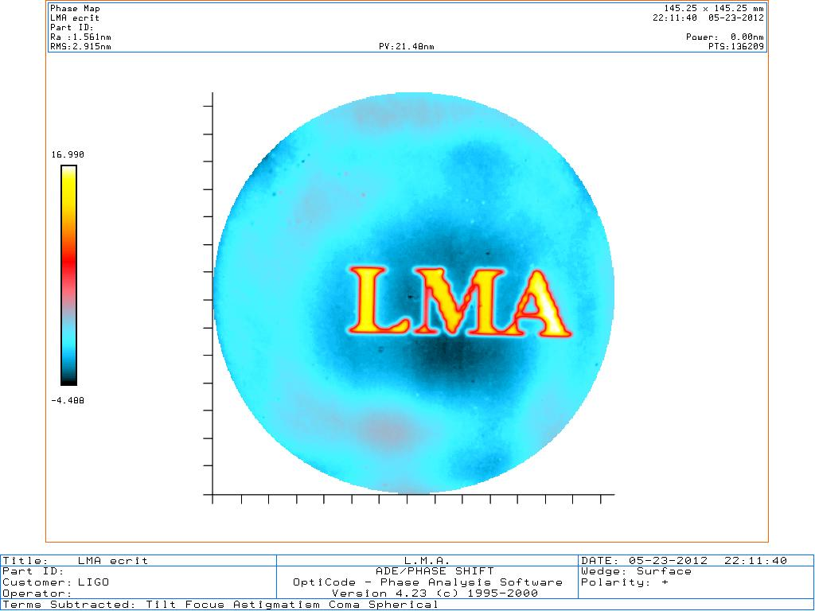
Merci de votre attention
« Ecrit » sur une substrat de silice
par traitement correctif
Mesure expérimentale

